Slide 1

花之咏

Slide 2
湛蓝 天幕 坠落 孕育入眠 出嫁 彩冠 赠物宣报 叹吁 醉卧 眨眼招徕 啜饮 琼浆 聆听舞姿轻盈 芳香四溢

Slide 3
我是一句话，大自然把我吐了出来，
又把我收了回去，藏
在她的心室里。

Slide 4
我永远仰目朝天，不为看到我的幻想，而是为了看到光明。

Slide 5

PPT模板下载：www.1ppt.com/moban/ 行业PPT模板：www.1ppt.com/hangye/
节日PPT模板：www.1ppt.com/jieri/ PPT素材下载：www.1ppt.com/sucai/
PPT背景图片：www.1ppt.com/beijing/ PPT图表下载：www.1ppt.com/tubiao/
优秀PPT下载：www.1ppt.com/xiazai/ PPT教程： www.1ppt.com/powerpoint/
Word教程： www.1ppt.com/word/ Excel教程：www.1ppt.com/excel/
资料下载：www.1ppt.com/ziliao/ PPT课件下载：www.1ppt.com/kejian/
范文下载：www.1ppt.com/fanwen/ 试卷下载：www.1ppt.com/shiti/
教案下载：www.1ppt.com/jiaoan/

Slide 6
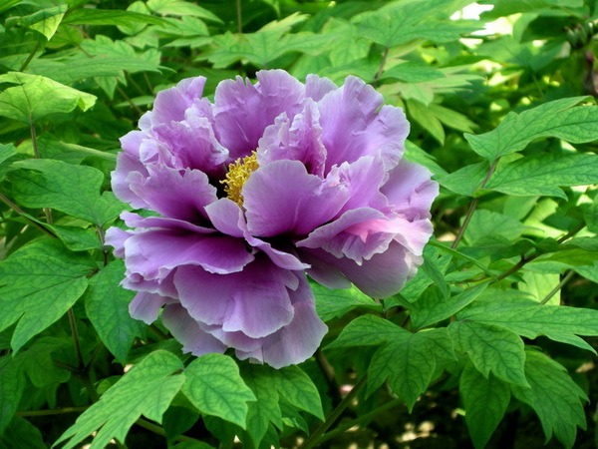

Slide 7
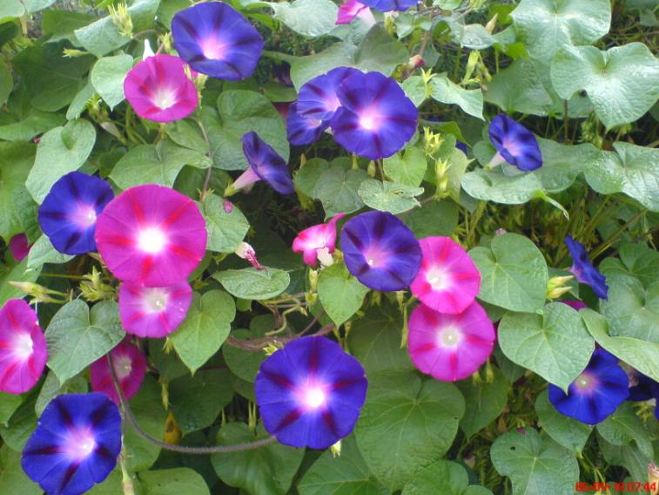

Slide 8


Slide 9


Slide 10


Slide 11
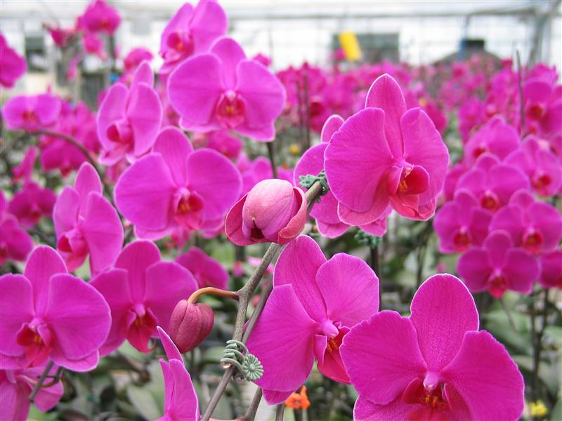

Slide 12


